Slide 1
Mezinárodní bezpečnost a institucionální zajištění: klíčové koncepty
Mgr. Zdeněk Rod, Ph.D.
Katedra bezpečnostních studií
Zdenek.rod@cevro.cz
18 | 2 | 2026

Slide 2
Mapa konceptů: jak se liší
Rovnováha moci: stabilita skrze vyvažování (koalice, odstrašení)
Kolektivní bezpečnost: „útok na jednoho = útok na všechny“ (proti agresorovi)
Kooperativní bezpečnost: prevence a snižování napětí skrze spolupráci i s „potenciálním rivalem“
Bezpečnostní společenství: válka mezi členy je „nemyslitelná“ (normy, identita)
Organizace vs. režimy: formální instituce × soubory pravidel a norem (i bez organizace)

Slide 3
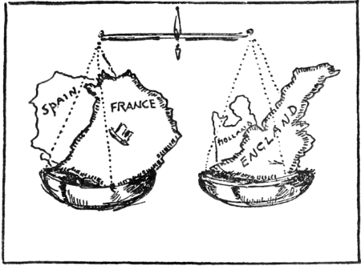
Rovnováha moci (Balance of Power)
Definice: rozložení moci vede aktéry k vyvažování, aby zabránili dominanci rostoucího aktéra
Mechanismy:
interní vyvažování (zbrojení, modernizace)
externí vyvažování (aliance)
odstrašení, signalizace, závazky
riziko závodů ve zbrojení, chybné kalkulace, bezpečnostní dilema
Příklady: evropské „koncerty“ mocností; logika bipolární stability

Slide 4

Kolektivní bezpečnost: koncept
Definice: společný závazek reagovat proti agresi bez ohledu na to, kdo je agresor
Klíčové předpoklady:
shoda na tom, co je „agrese“
ochota nést náklady (i když se mě to přímo netýká)
schopnost rychlé kolektivní akce
Problémy:
veto/rozpory velmocí, selektivita, „politizace“ mandátu
dilema legitimity vs. Efektivity

Slide 5
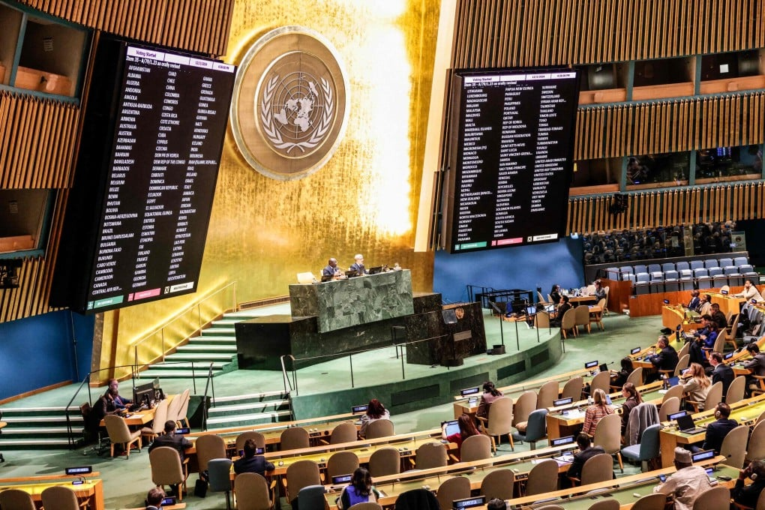
Kolektivní bezpečnost v praxi: OSN
Nástroje:
Charta: zákaz použití síly + kolektivní reakce (Rada bezpečnosti)
sankce, mírové operace, autorizace použití síly, vyšetřovací mise
Silné stránky:
legitimita a univerzalita, rámec mezinárodního práva
Slabiny:
závislost na politické shodě velmocí
rozdíl mezi „mandátem“ a „kapacitami“ (implementace)

Slide 6

Kooperativní bezpečnost: koncept
Definice: bezpečnost skrze prevence, budování důvěry, transparentnost, společná pravidla
Typické prvky:
opatření k budování důvěry (CSBM), kontrola zbrojení, verifikace
dialog, krizová komunikace, společná cvičení
Odlišnost od kolektivní bezpečnosti:
méně „trestá agresora“, více „snižuje pravděpodobnost konfliktu“

Slide 7
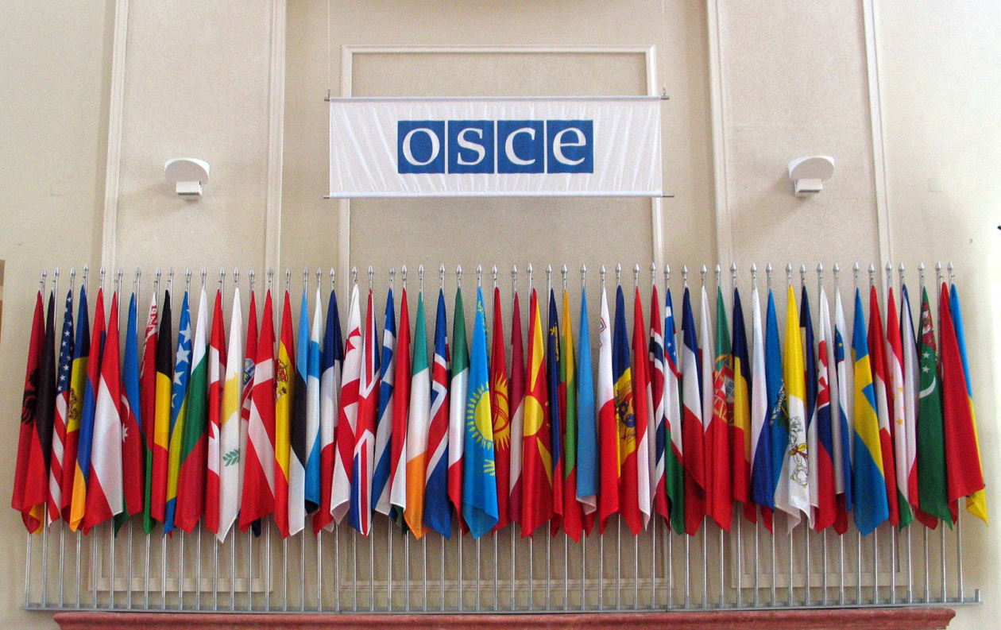
Kooperativní bezpečnost v Evropě: OBSE
„Komplexní“ pojetí bezpečnosti
Nástroje:
monitoring a mise, volební pozorování, mediace, včasné varování
rámce pro transparentnost a důvěru (historicky CSCE/OBSE)
Limity:
konsensus → možnost blokace; slabší donucovací nástroje

Slide 8
Bezpečnostní společenství (Security Community)
Definice: skupina států, mezi nimiž je použití síly pro řešení sporů nepravděpodobné až nemyslitelné
Mechanismy:
sdílené normy, identita, hustá síť institucí a vzájemné závislosti
socializace elit, „habituální“ spolupráce
Typy:
pluralitní (státy zůstávají suverénní)
amalgamované (hlubší politická integrace – vzácné)

Slide 9
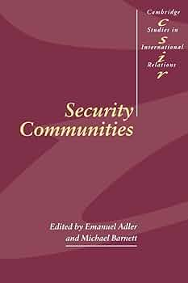
Bezpečnostní společenství podle Emanuel Adler a Michael Barnett (Security Communities)
Definice: bezpečnostní společenství je skupina politických jednotek, mezi nimiž existuje „dependable expectations of peaceful change“
  tj. aktéři spolehlivě očekávají, že spory budou řešeny mírovými prostředky, ne válkou.
Konstruktivistická logika: nejde primárně o rovnováhu moci nebo odstrašení, ale o sdílené významy, normy a identity, které „dělají válku nemyslitelnou/nepraktickou“.
Bezpečnostní společenství není jen absence války
  klíčové je pozitivní vzájemné očekávání a „rutině“ fungující mírové řešení sporů.
Mechanismy vzniku (co je drží pohromadě):
  transakce a vzájemná závislost (kontakty, výměna, mobilita)
  instituce a pravidla (stabilní kanály komunikace, procedury)
  socializace (učení se normám, „habituální“ spolupráce elit)
  kolektivní identita / my-ness („my“ vs. „oni“ se posouvá)
Tři úrovně / dimenze (co sledujeme empiricky):
  struktury (instituce, hustota vazeb, procedury)
  procesy (komunikace, učení, kooperace)
  vztahy/identity (důvěra, sdílené normy, legitimita)
Fáze vývoje (typická trajektorie):
  nastupující (nascent) – první důvěra, základní kooperace, zkoušení pravidel
  vzestupné (ascending) – intenzivní interakce, instituce se „zahusťují“, roste předvídatelnost
  zralé (mature) – stabilní normy a identita; mírová změna je standard
    (často se uvádí dělení zralého na „loosely coupled“ vs. „tightly coupled“ podle míry provázání a institucionální integrace)

Slide 10
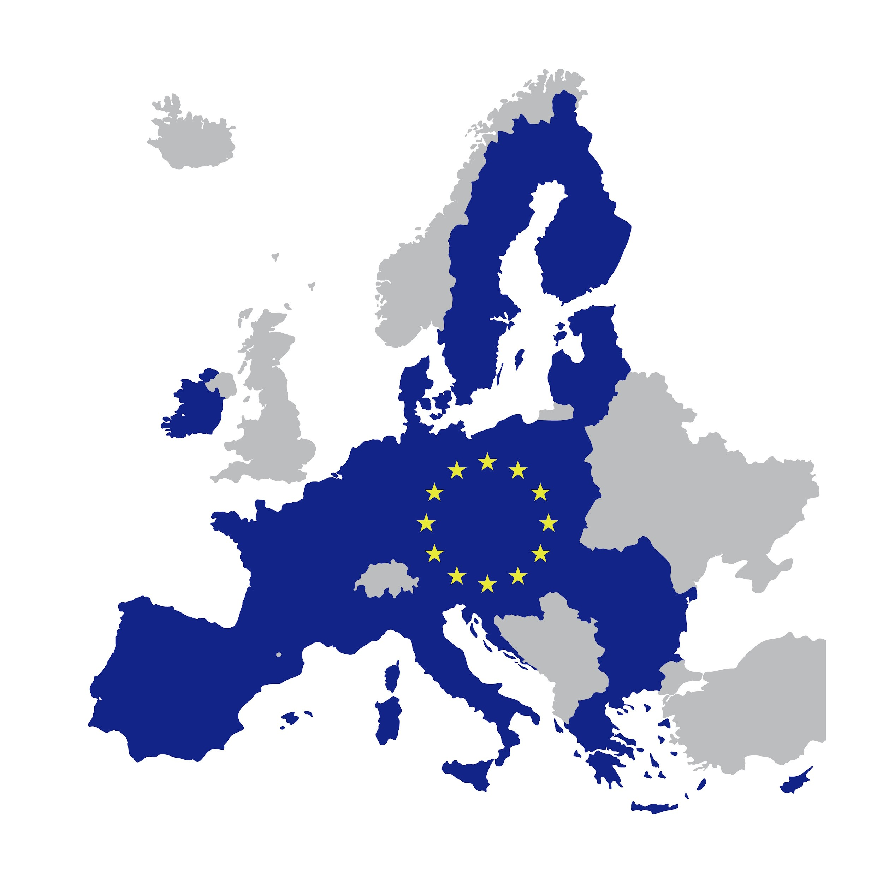
Bezpečnostní společenství v praxi: Evropská unie
Proč EU často slouží jako ukázkový případ:
dlouhodobá institucionalizace, právo a vymáhání, ekonomická provázanost
normativní rámec a „bezpečnost skrze integraci“
Přesahy do bezpečnosti:
společné politiky, sankční režimy, civilní mise, kapacity pro krizové řízení
Kritické otázky:
vnější vs. vnitřní bezpečnost; strategická autonomie; fragmentace

Slide 11
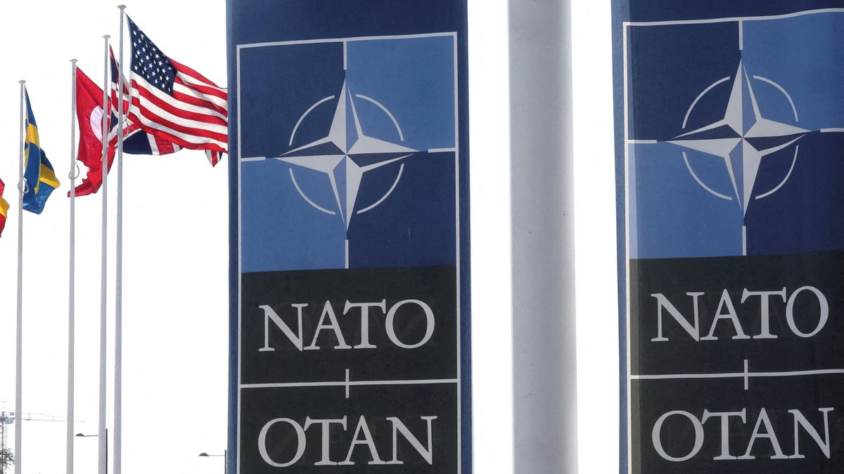
Aliance, odstrašení a kolektivní obrana: NATO
Kolektivní obrana ≠ kolektivní bezpečnost
obrana členů proti vnějšímu útoku (závazek v rámci aliance)
Mechanismy:
odstrašení (schopnosti + věrohodnost), plánování, interoperabilita
politická konzultace, společná cvičení, sdílení informací
Dilemata:
rozdělení břemene (burden-sharing), eskalace, „rozšířené odstrašení“

Slide 12
Mezinárodní organizace vs. mezinárodní režimy
Mezinárodní organizace:
formální členství, orgány, rozpočty, procedury, personál
výhoda: stabilní kapacity; nevýhoda: politizace, byrokracie
Mezinárodní režimy:
soubor principů, norem, pravidel a rozhodovacích procedur v dané oblasti
mohou existovat i bez silné organizace; často více „technické“
Typicky režimy o nešíření jaderných zbraní, úmluvy atd.
Prakticky:
organizace mohou režimy spravovat / posilovat; režimy mohou předcházet organizacím

Slide 13
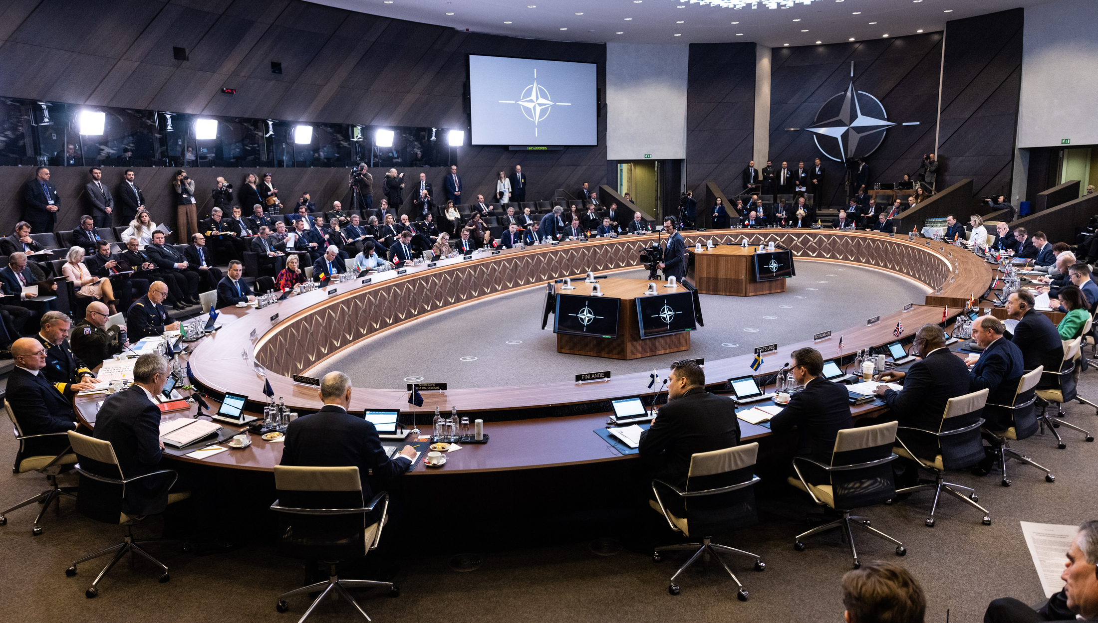
Jak instituce reálně „zajišťují“ bezpečnost (mechanismy)
Snižování nejistoty: sdílení informací, monitoring, verifikace
Zvyšování nákladů na porušení: sankce, izolace, reputace, právní důsledky
Koordinace: společné standardy, interoperabilita, logistika
Řešení sporů: mediace, arbitráž, procedury
Socializace a normy: opakovaná spolupráce → změna očekávání

Slide 14
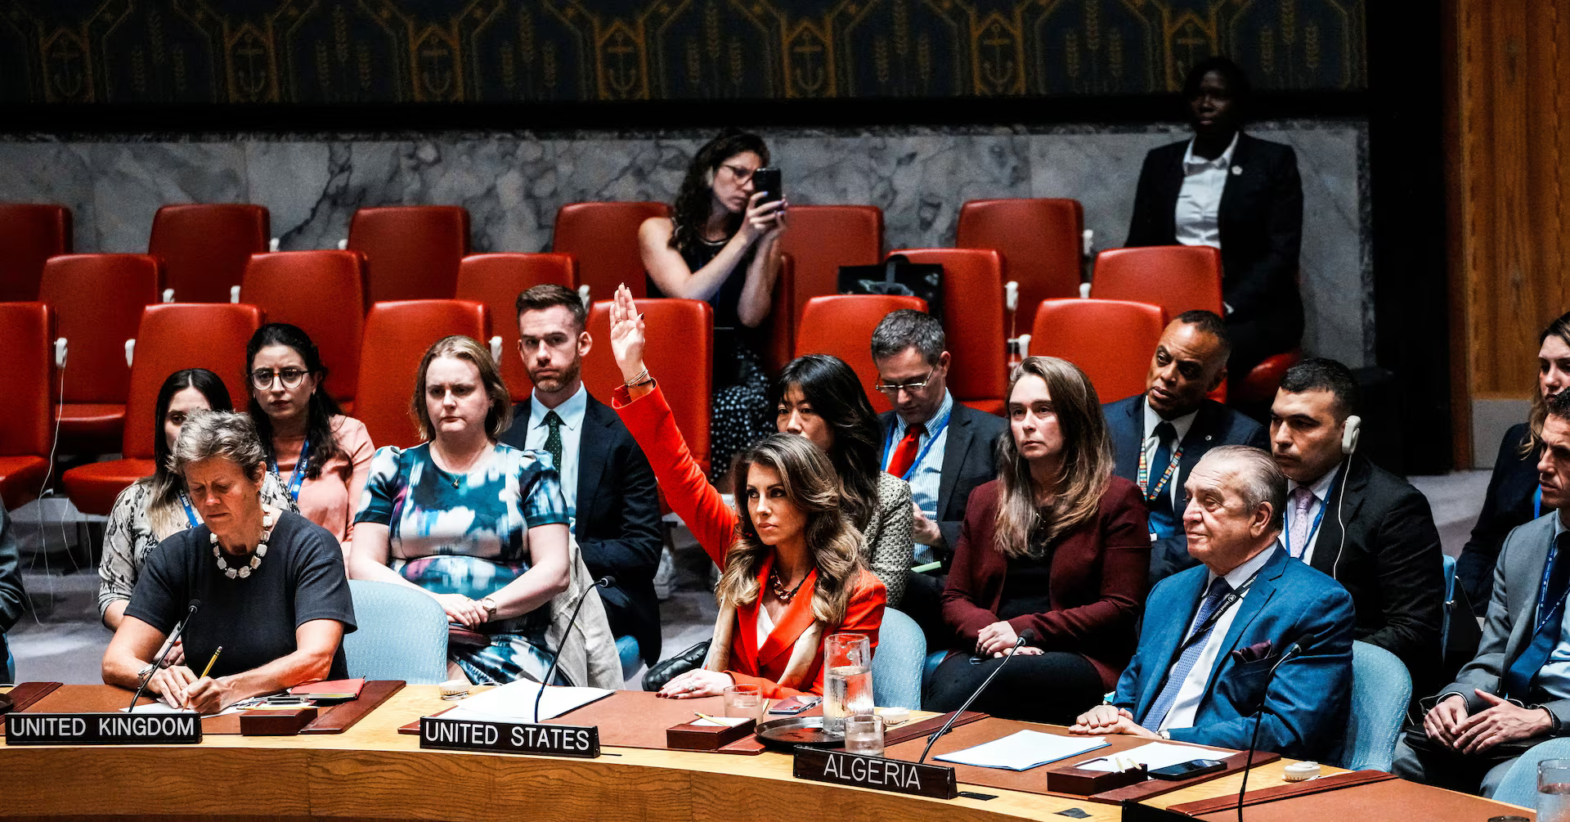
Kdy instituce selhávají?
Nesoulad zájmů velmocí / veto blokace
Nejasnost normy („co je agrese“, „co je legitimní sebeobrana“)
Nedostatečné kapacity (mandát bez zdrojů)
Selektivní aplikace pravidel → eroze legitimity

Slide 15
Seminář 18.2.2026
cevro.cz

Slide 16
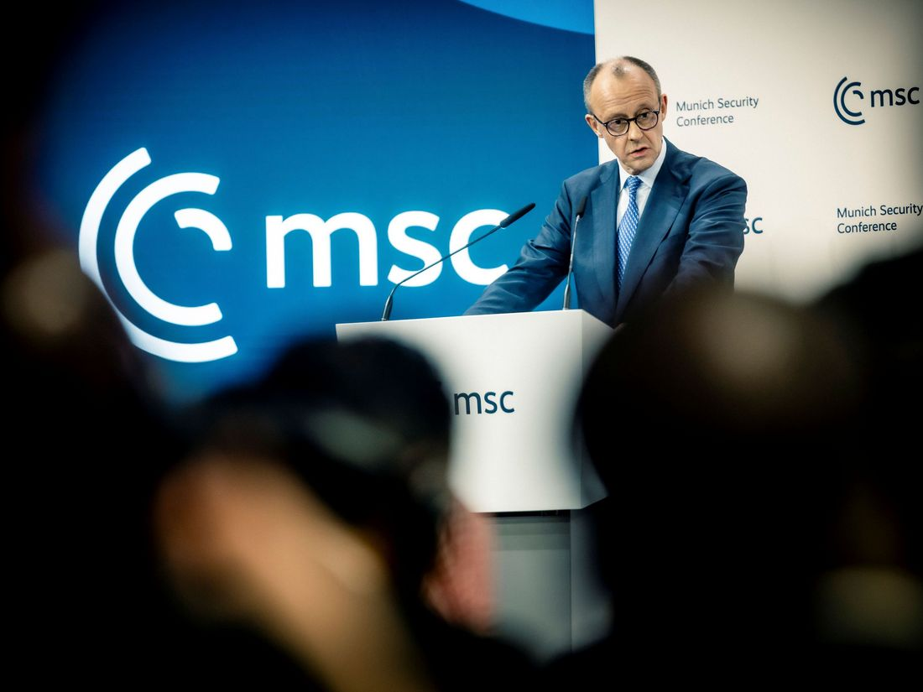
Jaké jsou hlavní závěry msc 2026?

Slide 17
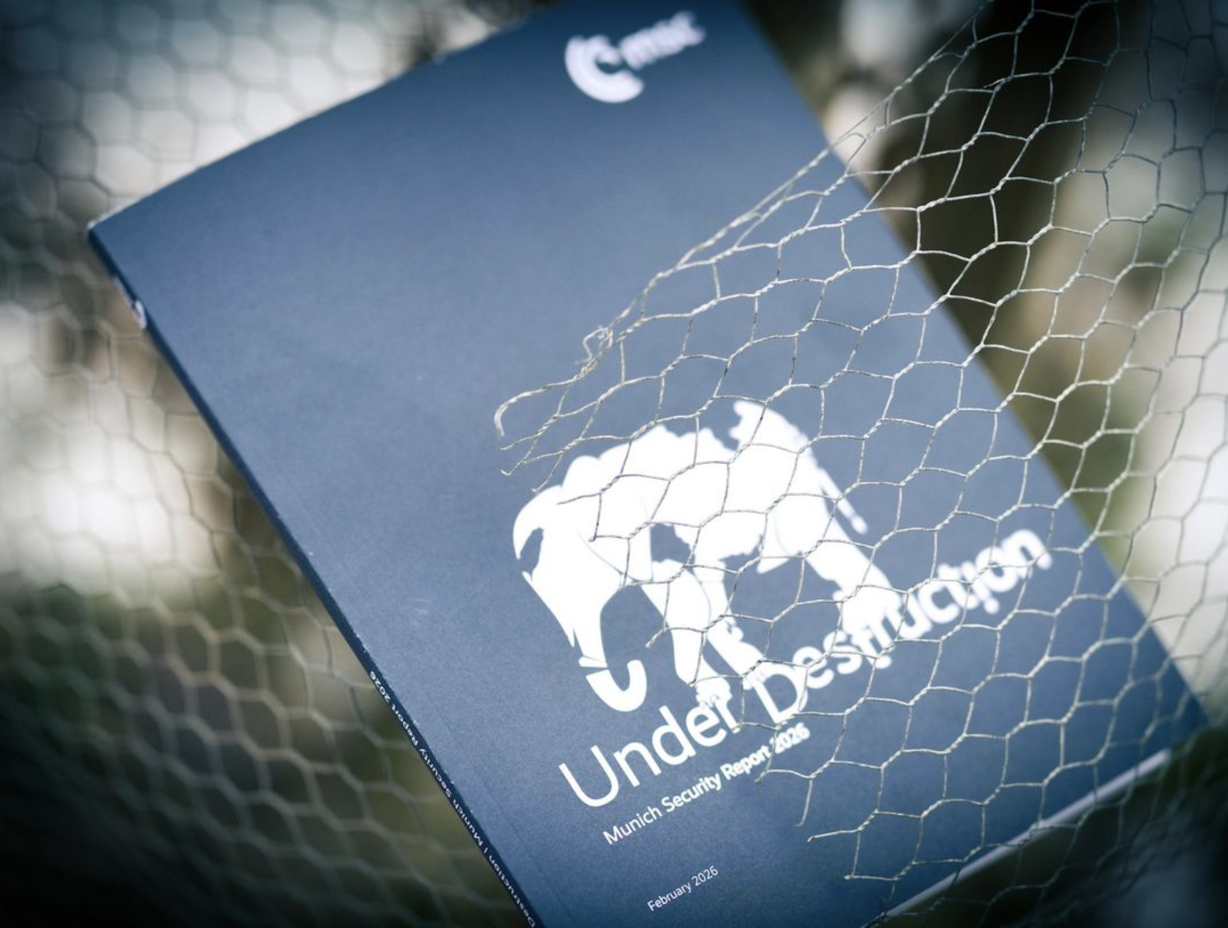
Munich Security Report 2026 – jak pojednává o Evropě?
Link zde - https://securityconference.org/en/publications/munich-security-report/2026/

Slide 18
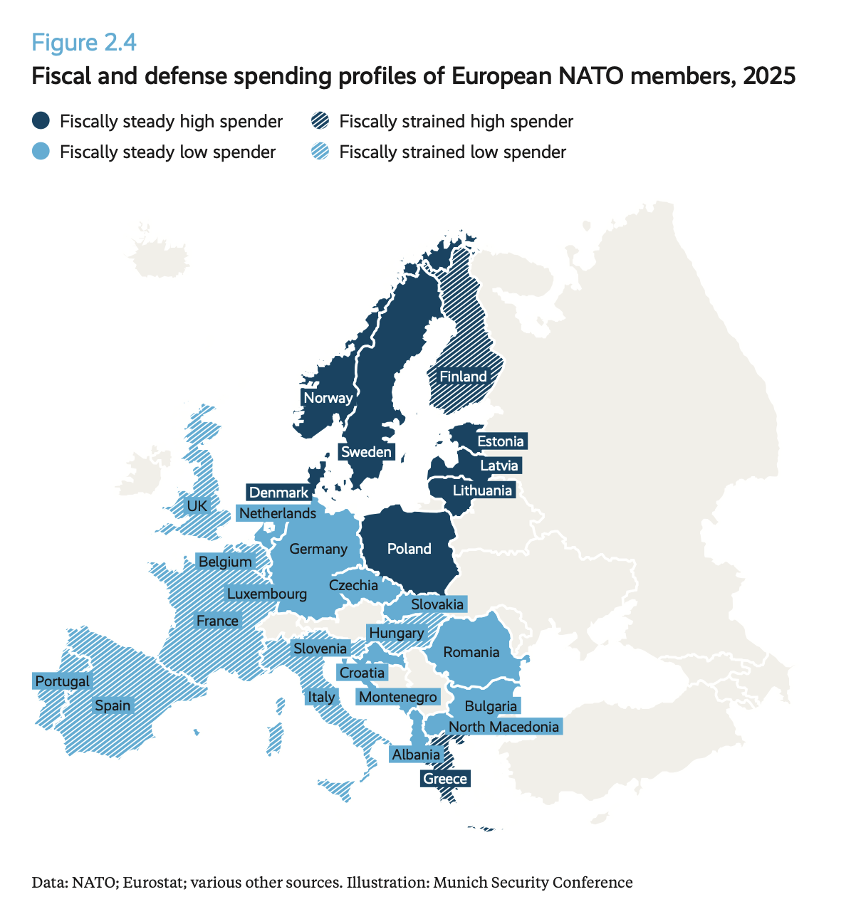

Slide 19
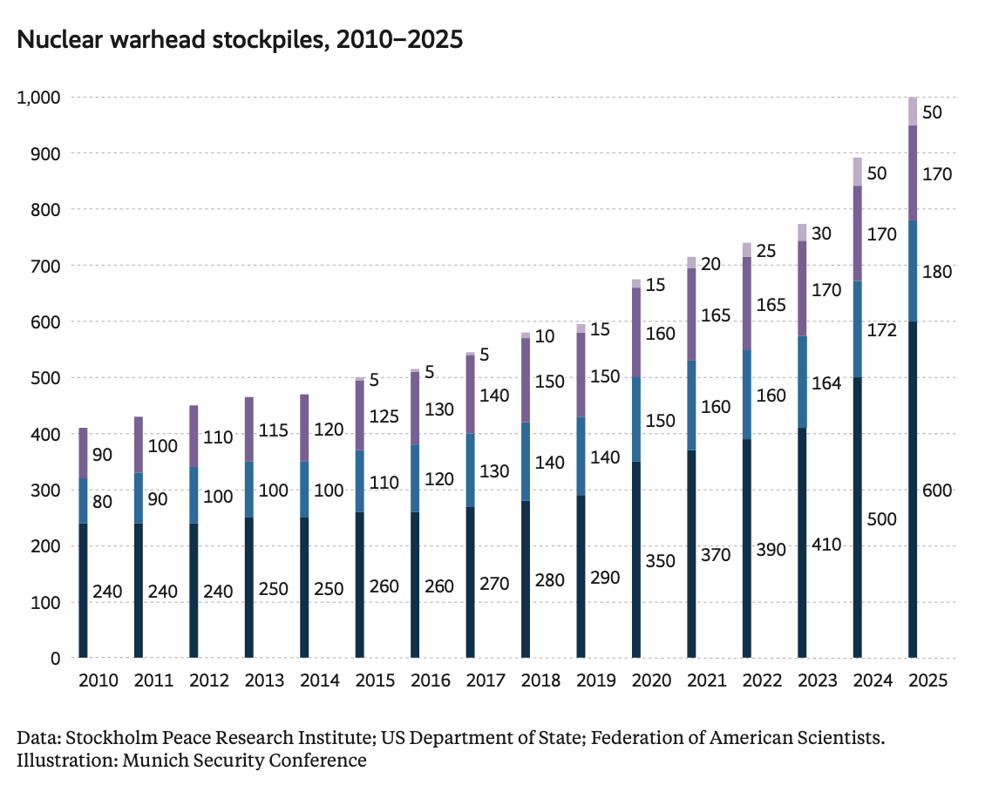

Slide 20
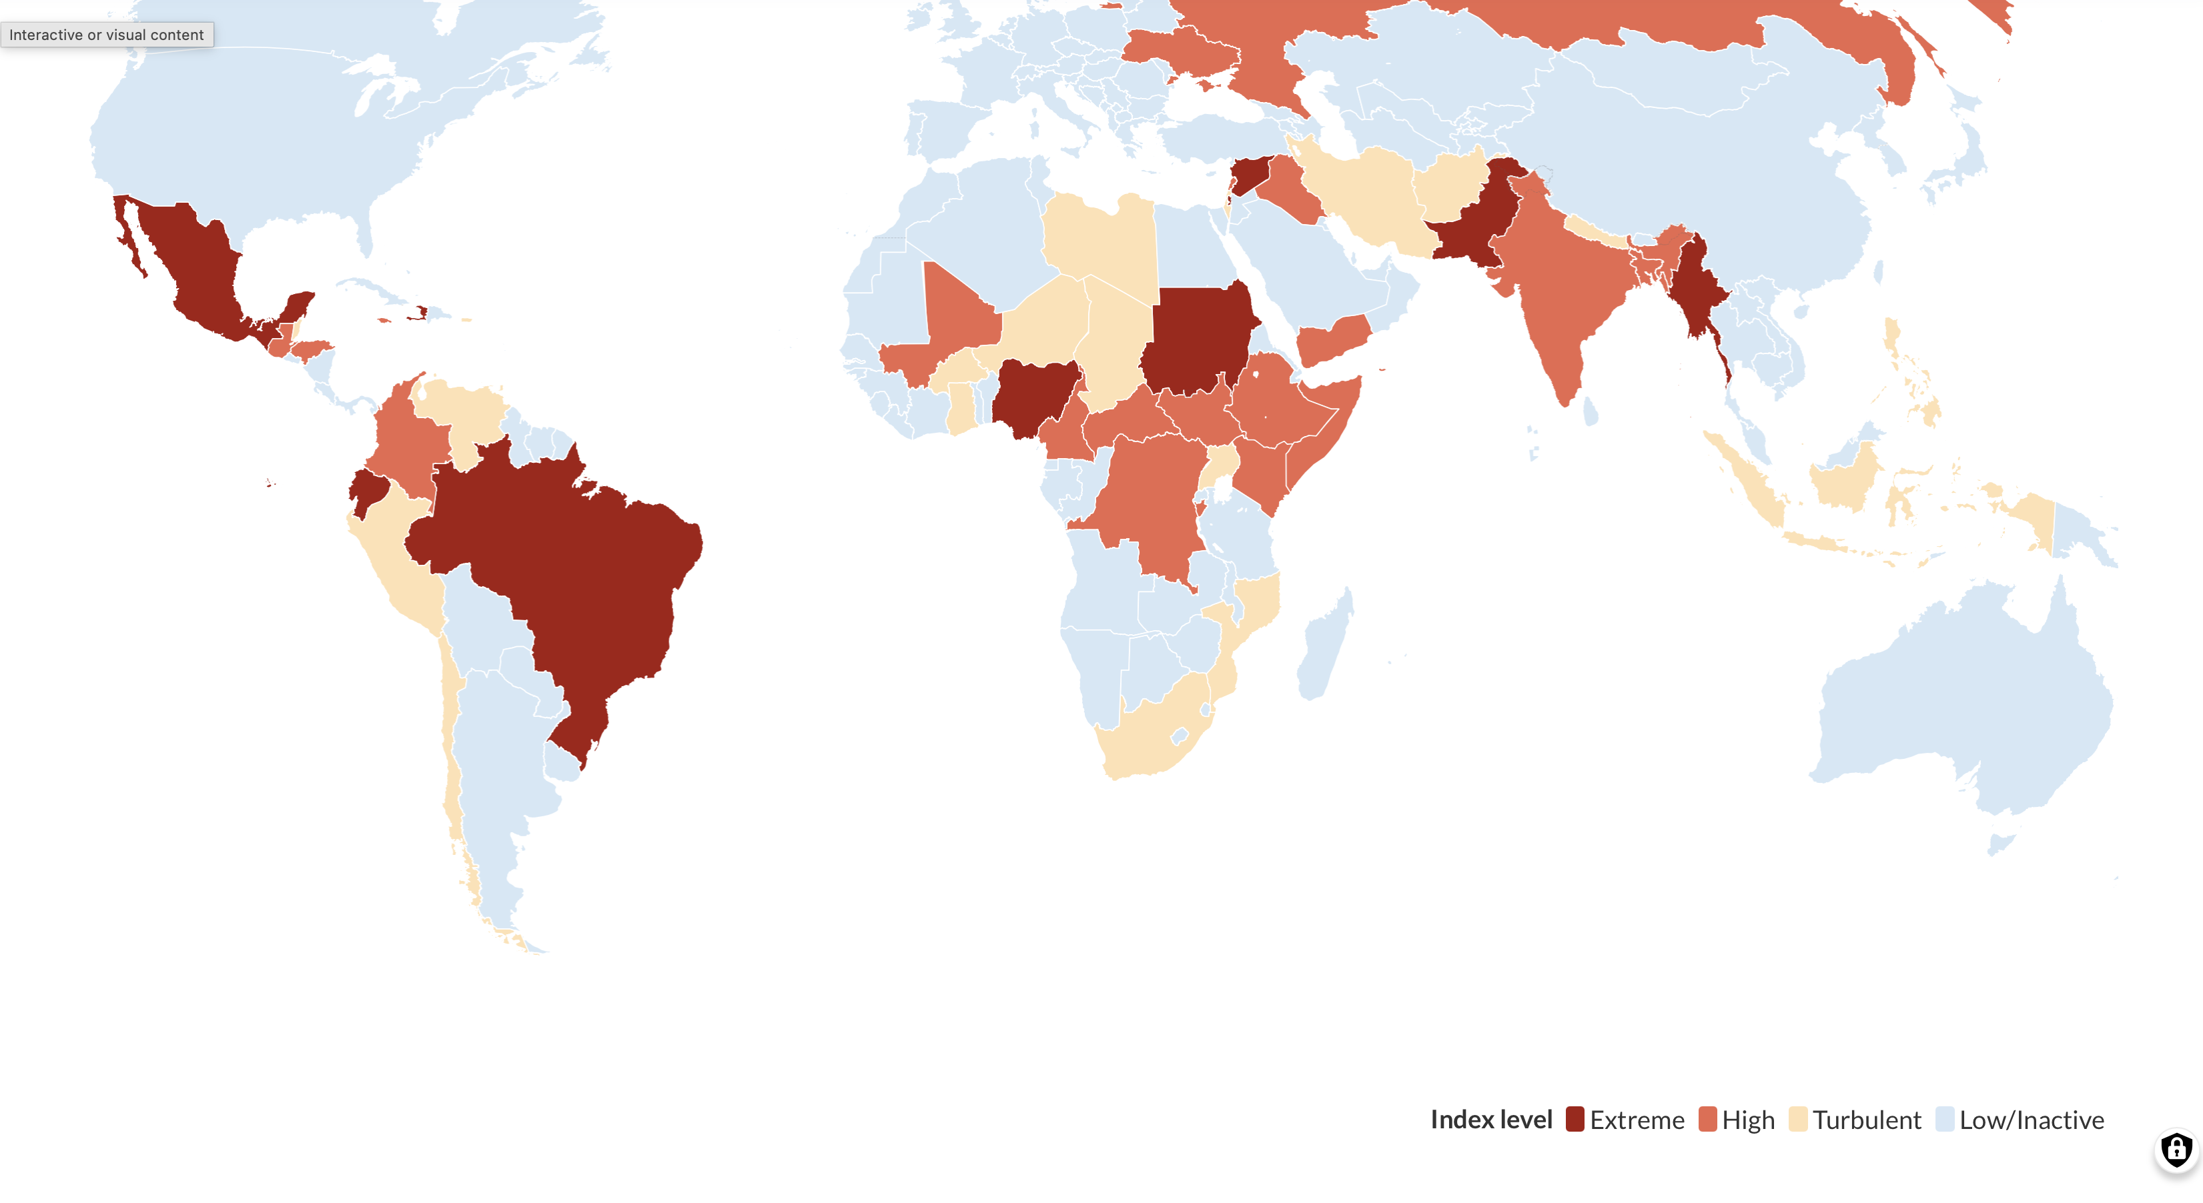
Acled viz https://acleddata.com/series/acled-conflict-index

Slide 21
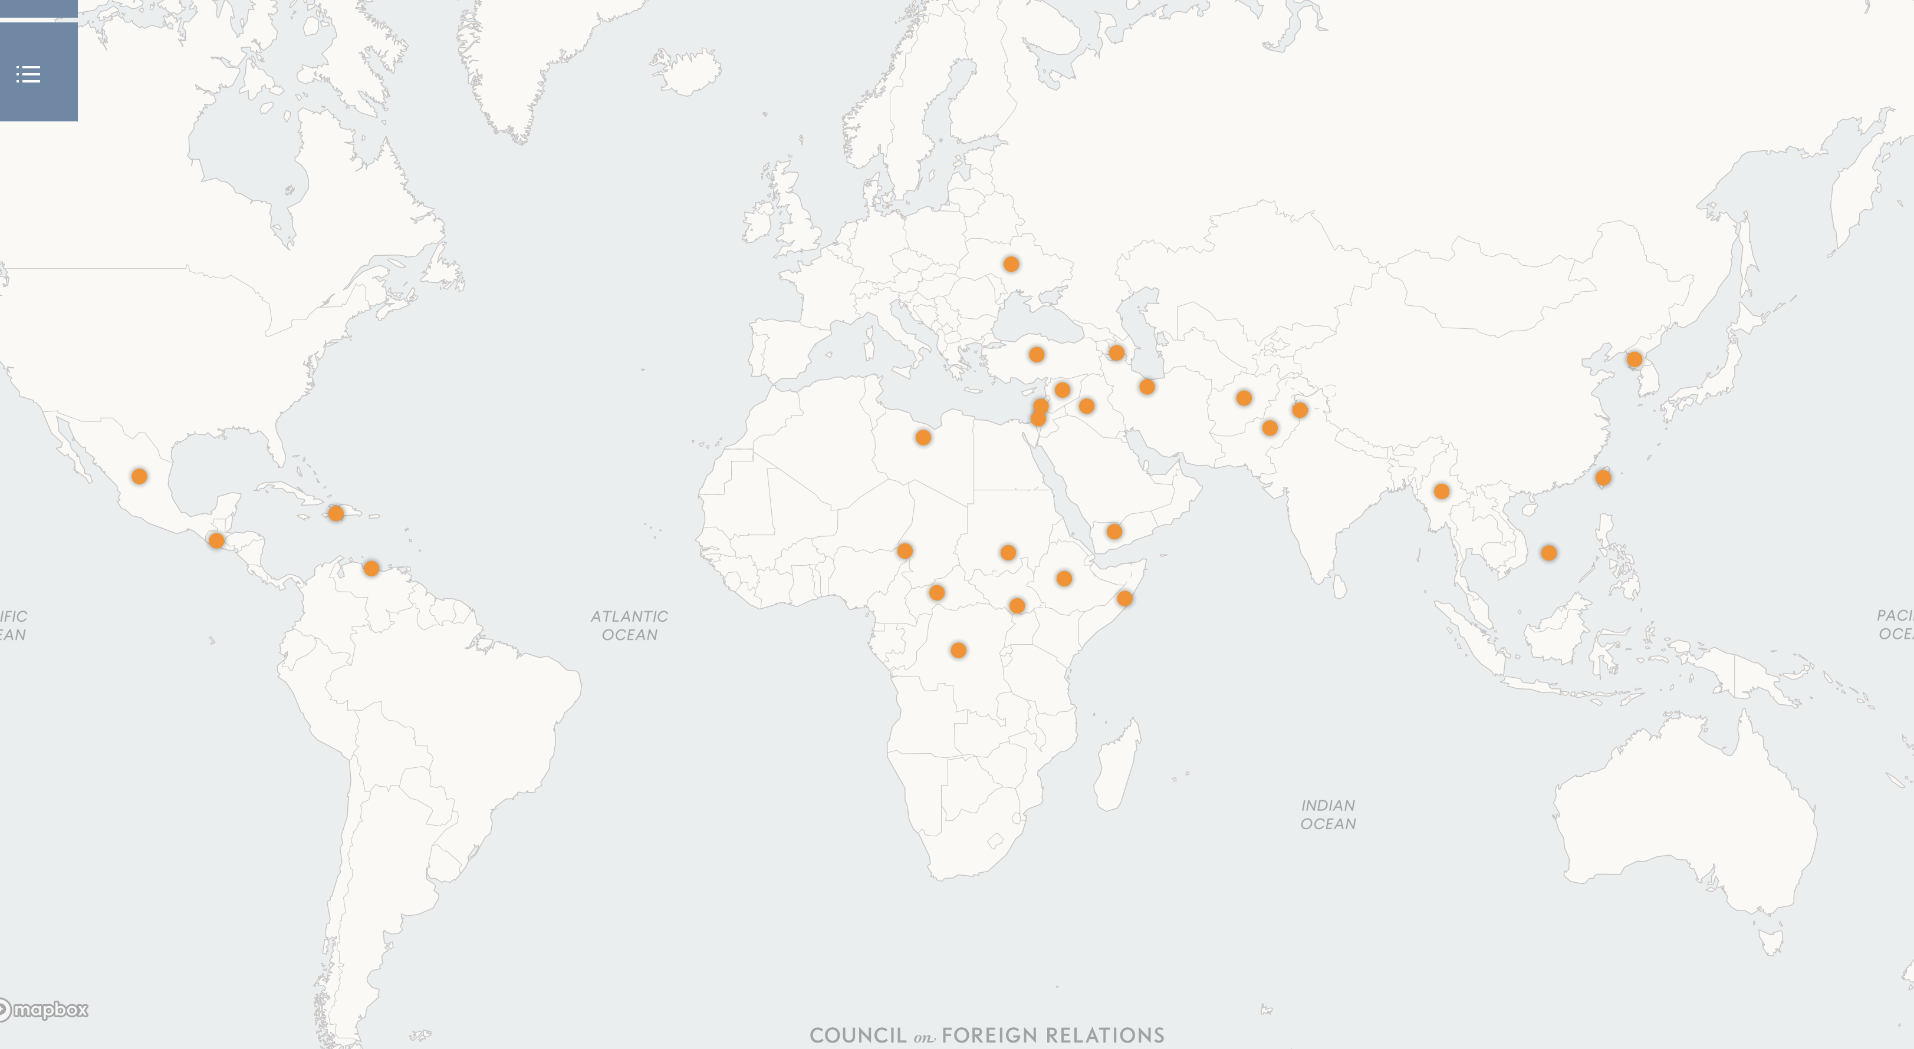
Global conflict tracker viz https://www.cfr.org/global-conflict-tracker

Slide 22
Děkuji za vaši pozornost!
Jungmannova 17 | 110 00 Praha 1 | Česká republika
cevro.cz

